Slide 1
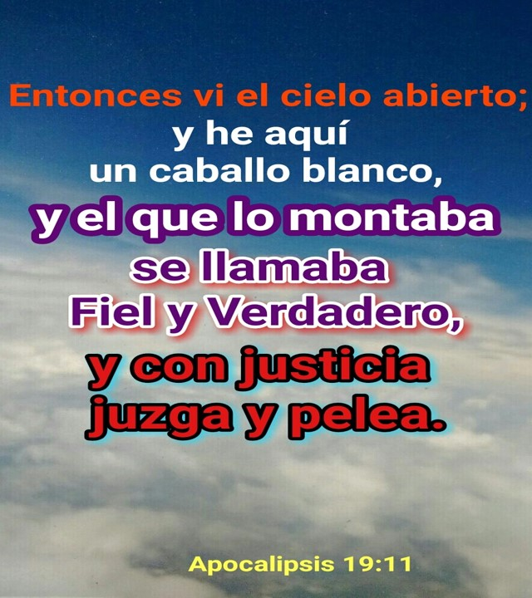
LA SEGUNDA VENIDA DE CRISTO
“Jesucristo regresará victorioso sobre todo el mal”

Slide 2
VERSICULO CLAVE:
“Entonces vi el cielo abierto; y he aquí un caballo, y el que lo montaba se llamaba Fiel y Verdadero, y con justicia juzga y pelea”, Apocalipsis 19:11.
FUNDAMENTO BÍBLICO:
Apocalipsis 19:11-21; 20:1-6.

Slide 3
INTRODUCCIÓN
El Arrebatamiento y la Segunda Venida de Cristo con frecuencia son confundidos. En el Arrebatamiento Cristo aparece en el cielo, en la Segunda Venida vendrá a la tierra y la Iglesia le seguirá. Véase 1 Tesalonicenses 4:17; Zacarías 14:4; Apocalipsis 19:14.
Este tema nos recuerda algunas verdades clave. El mal algún día llegará a su fin, y la justicia prevalecerá. Cristo saldrá victorioso sobre todos sus enemigos. Todo ser humano debe elegir un lado en esta lucha. Y los seguidores de Cristo deben declarar su victoria a los que no han oído.

Slide 4
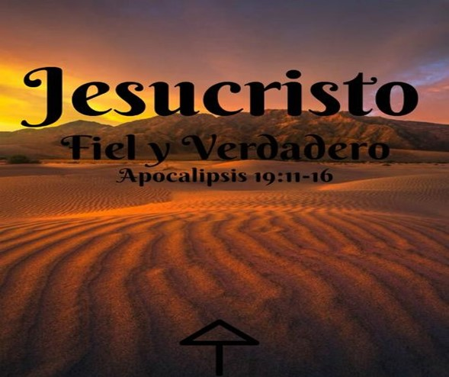
CRISTO REGRESA TRIUNFANTE
1
Apocalipsis 19:11-14.

Slide 5
El V.11 nos describe la culminación de la lucha entre Dios y Satanás, entre los santos y los seguidores de la bestia al final de la gran tribulación.
Juan vio el cielo abierto y a un jinete sentado sobre un caballo blanco, V.11.
  El nombre del jinete del caballo blanco: Fiel y Verdadero.
  El jinete viene en justicia a juzgar y para hacer la guerra, el guerrero victorioso.

Slide 6
La descripción del jinete, V.12-13.
  Sus ojos como llama de fuego: Mira el interior.
  Muchas diademas en su cabeza=Corona de Reino.
  Un Nombre escrito que ninguno conoce sino El=eso demuestra que es único.
  Vestido de ropas manchadas de sangre: de su propio sacrificio o de sus enemigos.
  Su nombre es EL VERBO DE DIOS, Juan 1:1, 14; 1 Juan 1:1 en delante.
Los grandes ejércitos del cielo vestidos de lino blanco y limpio acompañan al Señor, V.14. Véase Apocalipsis 3:4; 19:8.

Slide 7
La visión de Juan nos da la esperanza de que los poderes malvados de este mundo pueden ser resistidos y que su condena ya es segura, hay que permanecer fieles a Cristo.

Slide 8

REY DE REYES
Y SEÑOR DE SEÑORES
2
Apocalípsis 19:15-18.

Slide 9
Juan describe al Señor listo para la guerra, V.15,16.
  De su boca sale una espada aguda (espada de justicia).
  Reinará con vara de hierro.
  El pisa el lagar con fiereza de la ira de Dios.
  El nombre en su vestidura y en su muslo REY DE REYES Y SEÑOR DE SEÑORES.

Slide 10
  Un ángel emite una invitación inusual a la gran cena de Dios, V. 17,18.
    Esta invitación a la gran cena de Dios simboliza un juicio completo= las aves tienen suficiente comida.
    Esta cena es exactamente opuesta a la cena de bodas.
      En la cena bodas del Cordero son invitados los siervos de Dios y se les ordenó alabarle, Apocalipsis 19:9,5.
      En la gran cena de Dios las aves carroñeras son invitadas a devorar la carne de los enemigos derrotados por el Cordero.

Slide 11
  Un ángel emite una invitación inusual a la gran cena de Dios, V. 17,18.
    Esta gran cena de Dios tiene el siguiente menú:
      Carnes de Reyes, generales, fuertes.
      Carne de caballos y jinetes.
      Carnes de todos los pueblos: libres y esclavos, pequeños y grandes.
      Una profecía en Ezequiel es paralela a la visión de Juan aquí, Ezequiel 39:17-29.
    Una profecía en Ezequiel es paralela a la visión de Juan aquí, Ezequiel 39:17-29.

Slide 12
La visión de Juan nos motiva a examinar nuestro corazón, a considerar si estamos intimidados o tentados por los poderes oscuros de este mundo, hay que renunciar al mal de este mundo.

Slide 13
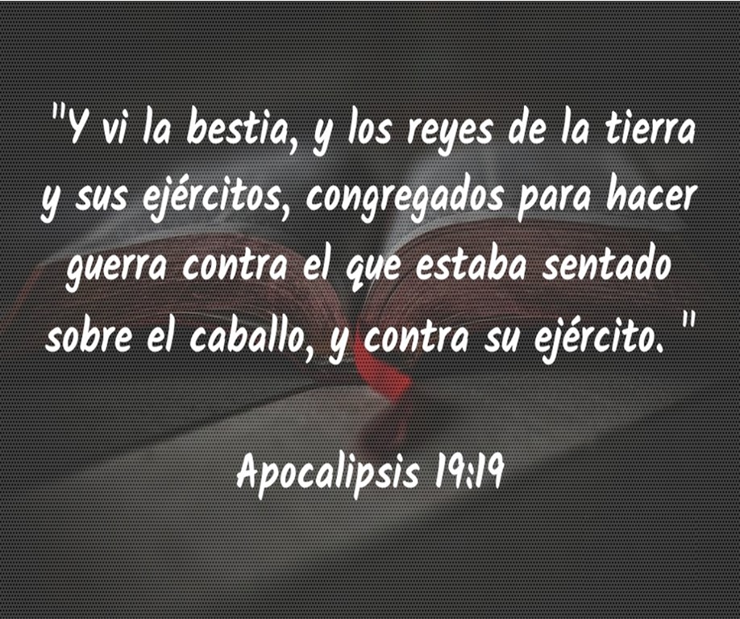
LOS ENEMIGOS DE CRISTO VENCIDOS
3
Apocalipsis 19:19-21; 20:1-6.

Slide 14
Los enemigos del Cordero son derrotados de manera rápida y decisiva, 19:19-21.
  Los enemigos se reúnen para pelear contra el jinete del caballo blanco y su ejército, v. 19.
  Los primeros enemigos que se enfrentan son la Bestia y el Falso Profeta, V.20.
    Acciones del falso profeta: hacia señales engañosas, logró que muchos recibieran la marca de la bestia y adoraran su imagen.
    Destino de la Bestia y el Falso Profeta: fueron lanzados al lago de fuego.
  Los ejércitos de la tierra se enfrentan al juicio del jinete, V.21.

Slide 15
Un ángel desciende del cielo con la llave del pozo del abismo y una gran cadena, 20:1-6.
  El abrió el abismo para liberar tormentos demoniacos sobre la tierra, Apocalipsis 9:1-3.
  El prendió a Satanás y lo ató, V.1,2.
  El arrojó a Satanás al abismo, atado con la gran cadena, lo encerró y puso su sello sobre él, V.3.
  El Cordero reina sin oposición durante un milenio, V.4-6.

Slide 16
La visión de Juan nos alienta, nos advierte del mal, del sufrimiento del juicio y nos motiva a compartir las buenas nuevas del triunfo del Cordero con aquellos que necesitan la salvación.

Slide 17
DISCIPULADO Y MINISTERIO EN ACCION

Slide 18
Las Escrituras dejan claro que Jesús vencerá todo mal.
Esta gran victoria futura nos trae regocijo, pero también un desafío de enfrentar la oposición diaria.
Hay que recordar que seguir el camino del mundo conduce a la destrucción.
Debemos vivir cada día según el camino de Jesús, no el camino del mundo.
Hay que comprometernos a seguir a Jesús y reafirmar nuestro compromiso con Él.

Slide 19


